Slide 1
Top 10 Länder nach Anzahl neuer Fälle in den letzten 7 Tagen
43.598.032 Fälle
1.160.995 Verstorbene (2,7%)
Land | Fälle kumulativ | Neue Fälle in den letzten 7T | Veränderung % (7T) | 7d-Inzidenz/ 100.000 Ew | R (7T) | CFR % | Trend
Vereinigte Staaten | 8.704.524 | 489.769 | 19,29 | 148,84 | 1,15 | 2,6 | ▲
Indien | 7.946.429 | 349.366 | -17,05 | 25,57 | 0,87 | 1,5 | ▼
Frankreich | 1.165.278 | 255.001 | 52,88 | 380,53 | 1,37 | 3,01 | ▲
Brasilien | 5.409.854 | 159.127 | 8,02 | 75,4 | 1,04 | 2,9 | ▲
Großbritannien | 894.690 | 153.478 | 24,25 | 230,28 | 1,15 | 5,0 | ▲
Russische Föderation | 1.547.774 | 132.458 | 28,59 | 90,8 | 1,24 | 1,7 | ▲
Spanien | 1.098.320 | 123.871 | 44,91 | 263,91 | 1,27 | 3,2 | ▲
Italien | 542.789 | 119.211 | 86,24 | 197,5 | 1,5 | 6,9 | ▲
Argentinien | 1.102.288 | 99.639 | 0,71 | 222,5 | 0,98 | 2,7 | ▲
Tschechien | 268.370 | 86.408 | 42,73 | 811,36 | 1,24 | 0,9 | ▲
Quelle: ECDC, Stand: 27.10.2020

Slide 2
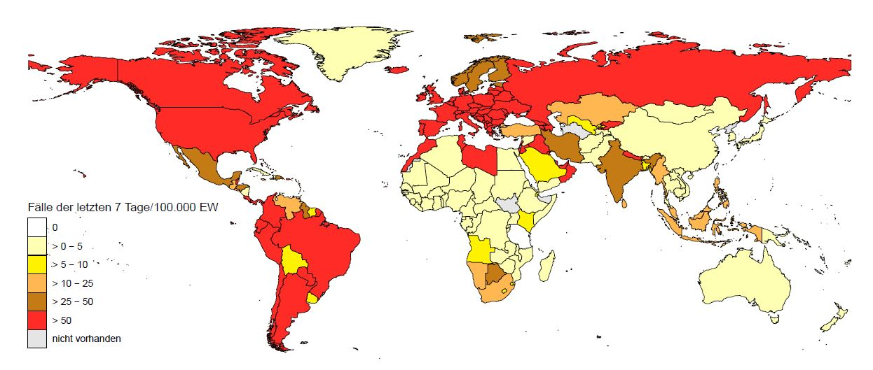
7-Tages-Inzidenz pro 100.000 Einwohner
Europa (nicht EU/EWR/UK/CH)
Land | Inzidenz 7T
Andorra | 921,54
Armenien | 505,46
Georgien | 336,87
Gibraltar | 275,92
San Marino | 249,62
Bosnia and Herzegovina | 210,09
Montenegro | 184,67
Nordmazedonien | 164,22
Monaco | 126,95
Republik Moldau | 111,52
Russische Föderation | 90,8
Ukraine | 90,51
Albanien | 73,19
Kosovo | 63,33
Weißrussland | 57,31
Aserbaidschan | 51,66
Serbien | 50,91
81 Länder/Territorien mit einer 7-Tages-Inzidenz > 50 Fälle / 100.000 Ew.
Afrika
Amerika
Asien
Land | Inzidenz 7T
Cabo Verde | 113,29
Libyen | 107,33
Tunesien | 82,7
Marokko | 65,79
Land | Inzidenz 7T
Argentinien | 222,5
Bahamas | 177,93
Puerto Rico | 176,31
Vereinigte Staaten | 148,84
Costa Rica | 146,31
Kolumbien | 117,54
Panama | 107,62
Belize | 94,02
Aruba | 80,9
Sint Maarten (NL) | 77,85
Brasilien | 75,4
Curaçao | 74,65
Peru | 60,59
Paraguay | 58,8
Chile | 54,31
Ecuador | 50,39
Kanada | 50,19
Land | Inzidenz 7T
Jordanien | 159,56
Bahrain | 140,69
Libanon | 134,81
Kuwait | 130,38
VAE | 99,45
Nepal | 83,17
Israel | 70,13
Irak | 62,89
Katar | 62,18
Kirgisistan | 59,66
Palästina | 59,5
Malediven | 56,5
Oman | 55,48
Ozeanien
Land | Inzidenz 7T
Französisch Polynesien | 738,31
Guam | 346,69
Quelle: ECDC, Stand: 27.10.2020
Notes:
Malediven, Vatikan nicht mehr auf der Liste

Slide 3
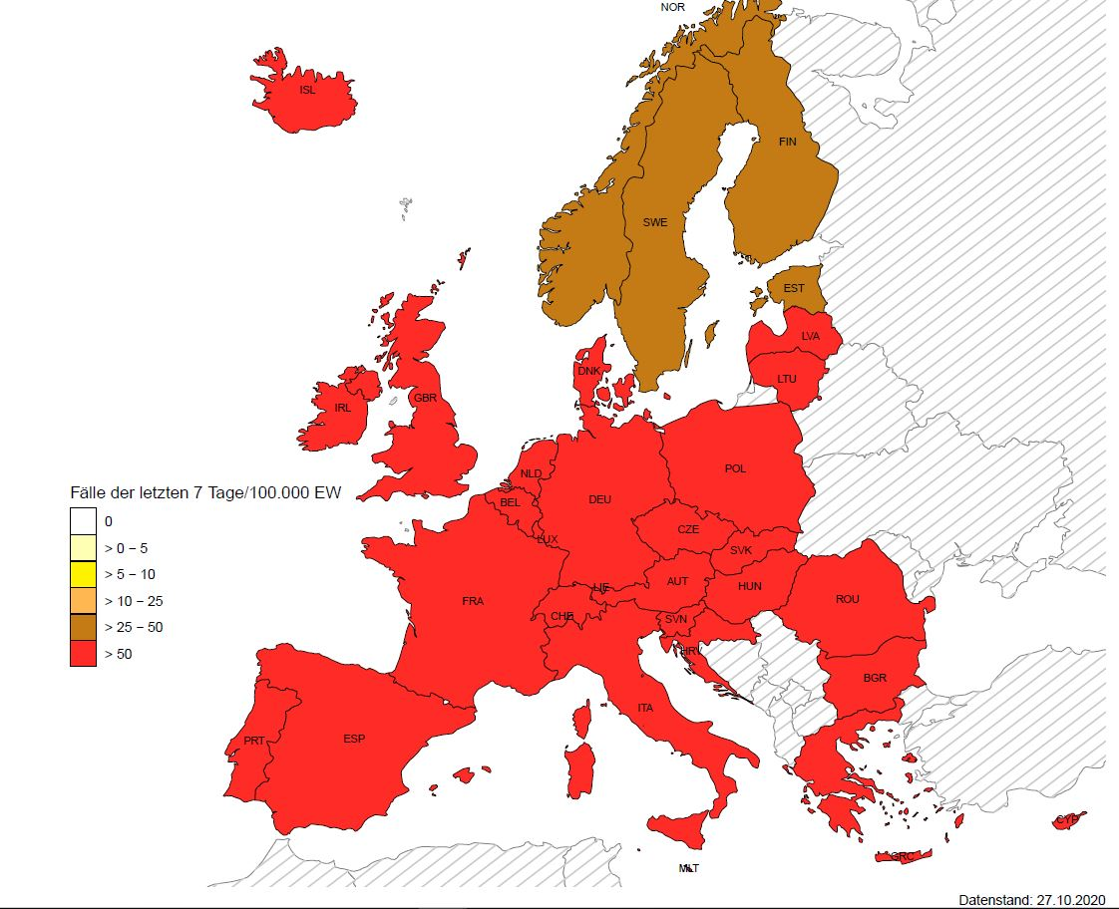
7-Tages-Inzidenz pro 100.000 Einwohner – EU/EWR/UK/CH
Europa (EU/EWR/UK/CH)
Land | Inzidenz 7T
Tschechien | 811,36
Belgien | 637,26
Luxemburg | 571,92
Slowenien | 499,73
Liechtenstein | 484,65
Schweiz | 439,12
Frankreich | 380,53
Niederlande | 377,82
Kroatien | 275,62
Slowakei | 265,3
Spanien | 263,91
Großbritannien | 230,28
Polen | 212,47
Österreich | 208,12
Italien | 197,5
Portugal | 187,54
Rumänien | 152,66
Ungarn | 152,31
Irland | 144,24
Bulgarien | 137,21
Malta | 128,86
Litauen | 115,35
Island | 112,89
Zypern | 108,35
Dänemark | 95,9
Deutschland | 91,68
Lettland | 65,78
Griechenland | 53,09
Land | Inzidenz 7T
Schweden | 40,3
Norwegen | 27,25
Estland | 25,89
Finnland | 25,64
Quelle: ECDC, Stand: 27.10.2020

Slide 4
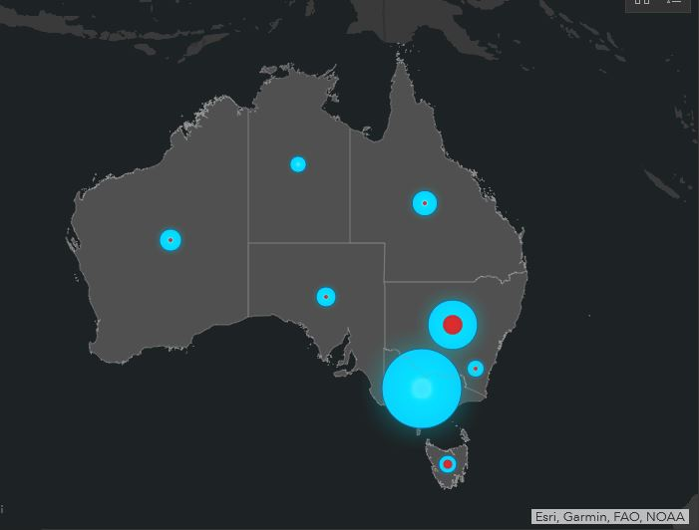
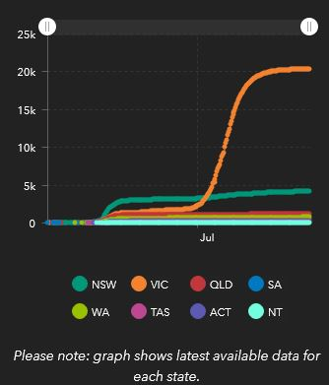
COVID-19/ Australien
27.527 Fälle (ECDC, 27.10.2020)
905 Todesfälle (Fallsterblichkeit : 3,3%)
7T-Inzidenz /100.000 Ew.: 0,5
Fälle 7T: 128
R eff 7T: 1,11
Testrate / 100.000 Ew / Woche: 1.043 (20. - 26.10.)
Testpositivität: 0,1%
Epidemiologische Lage in Australien
Anstieg der Fälle Ende Juni / Anfang Juli in Melbourne, Victoria ausgehend vermutlich von Quarantänehotel, in dem Reiserückkehrende untergebracht wurden (14-Tage-Quarantäne) -- > Sicherheitspersonal -- > Familienfeiern
Maximale Anzahl der Fälle in Victoria: 687 neue Fälle / Tag (August 2020)
Anstieg der Fälle in NSW, lokal begrenzte Cluster in NSW nach Familienzusammenkünften, Hotels, Restaurants
Seit 24.07. Restriktionen im Bundesstaat New South Wales verschärft (Gastronomie)
Eintrag der Fälle in Alten- und Pflegeheime
Starke Reisebeschränkungen
14-Tage-Quarantäne (bei Einreise) in Quarantäne-Hotels
Notes:
https://ourworldindata.org/coronavirus-testing
https://www.dhhs.vic.gov.au/victorian-coronavirus-covid-19-data

Slide 5
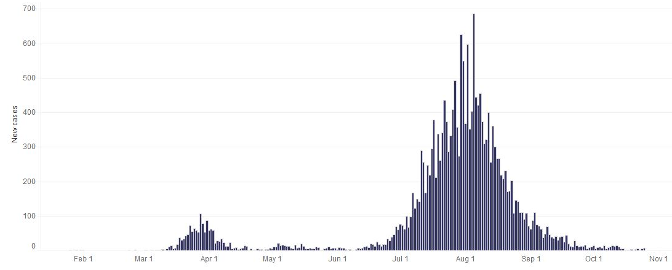
COVID-19/ Daily new cases in Victoria, Australia
“Testing blitz” in Melbourne, Ausgangssperren in 10 Bezirken
Lockdown in Großraum Melbourne / Shire of Mitchell
Schließung der Grenzen zwischen Bundesstaaten NSW und Victoria
Maskenpflicht im öffentlichen Raum (Melbourne / Shire of Mitchell)
Lockdown für Victoria
Katastrophenzustand in Melbourne, Stage 4 (02.08. – 13.09.) und Victoria (02.08. – 11.10.), Stage 3 (stay at home)
Schließung der Grenzen zwischen NSW und Queensland
Allgemeine Maskenpflicht in Victoria
Lockerung der Maßnahmen in Victoria
Lockerungen in Melbourne, z.B. Rückkehr aller Kinder in Kita, Öffnung Outdoor-Pools
Weitere Lockerungen in Victoria (stay home -- > stay safe, Restaurant / Bars)
Weitere Lockerungen in Melbourne (25km, stay home -- > stay safe, Restaurant / Bars), weitere Lockerung in Victoria
Weitere Lockerungen geplant
02-05/08
5/6/7/8
22/07
4
08/07
2 / 3
28/09
10
08/11
13
01/07
1
13-16/09
9
18/10
11
28/10
12
Notes:
https://www.theguardian.com/australia-news/2020/oct/27/melbourne-stage-4-restrictions-victoria-lockdown-rules-covid-19-stage-four-metropolitan-metro-explained-what-you-need-to-know
28.09. – Childcare open to all children in Melbourne

Slide 6
Zusammenfassung
Weiterhin drastische Zunahme neuer Fälle in Europa
Innerhalb der EU/EWR/GB/CH: nur noch Schweden, Norwegen, Estland und Finnland 7-Tages-Inzidenzen < 50 Neuinfektionen / 100.000 Einwohner
Langsame Rückkehr zur Normalität in Melbourne und Victoria, Australien nach wochenlangem Lockdown („Steps to COVID-19 normal“)
Am 24.10.: 137 lokal erworbene asymptomatische Fälle in der Region Xinjiang, China
assoziiert mit einer Bekleidungsfabrik in Kashgar, Xinjiang, China
Testung aller 4,75 Millionen Einwohner in Kashgar
https://www.bbc.com/news/world-asia-china-54687533
Notes:
https://www.ecdc.europa.eu/sites/default/files/documents/RRA-COVID-19-EU-EEA-UK-thirteenth-update-23-Oct-2020.pdf

Slide 7
Hintergrund

Slide 8
COVID-19/ China
91.175 Fälle (ECDC, 27.10.2020)
4.739 Todesfälle (Fallsterblichkeit : 5,2%)
7T-Inzidenz /100.000 Ew. : 0,01
Fälle 7T: 169
R eff 7T: 0,98
Aktuelle Lagebeschreibung:
Übers Wochenende wurden Dutzende Neuinfektionen aus dem nordwestlichen Landesteil Xinjiang, China gemeldet
161 lokale asymptomatische Infektionen (die offiziell nicht in die Statistik eingehen)
137 lokal erworbene neue Fälle (assoziiert mit einer Bekleidungsfabrik in Kashgar in der Region Xinjiang, China)
Eltern einer 17-Jährigen Arbeiterin wurden am 24.10.2020 positiv auf Sars-CoV-2 getestet, der Indexfall selbst hatte keine Symptome
Testung aller Einwohner Kashgars (4,75 Millionen) von Sonntag (25.10.) bis Dienstag (27.10.)
https://www.bbc.com/news/world-asia-china-54687533
Notes:
https://www.deutschlandfunk.de/china-ueberraschend-viele-corona-neuinfektionen-in-xinjiang.1939.de.html?drn:news_id=1187569
https://www.yahoo.com/news/mainland-china-reports-15-coronavirus-014559558.html
https://www.bbc.com/news/world-asia-china-54687533

Slide 9
COVID-19/ Australien
Maßnahmen
Ab 01.07.: „Testing-Blitz“: 100.000 Einwohner der 10 stark betroffenen Bezirke, Ausgangssperren für Bezirke in Melbourne
Ab 08.07.: Lokale Maßnahmen zeigten nicht gewünschten Erfolg -- > vollständiger Lockdown für Bewohner des Großraums Melbourne und des lokalen Verwaltungsgebiets Shire of Mitchell ab 08.07.:
Für die Dauer von 6 Wochen dürfen Bewohner der betroffenen Gebiete nur aus den folgenden 4 Gründen das Haus verlassen:
Einkauf von Lebensmitteln und anderen lebensnotwendigen Dingen,
Erbringen von Pflegedienstleistungen / Inanspruchnahme von medizinischer Versorgung
Sport (mit einer weiteren Person oder Personen des eigenen Haushalts)
Arbeit / Studium (sofern dies nicht von Zuhause möglich ist).
Grenzen zwischen New South Wales und Victoria geschlossen
Seit 22.07.2020 Maskenpflicht im öffentlichen Raum in Melbourne und Shire of Mitchell (110 Dollar Strafe)
Seit 24.07.: Restriktionen im Bundesstaat New South Wales verschärft (Gastronomie)
Seit 02.08.: Verschärfung der Maßnahmen für Melbourne inkl. Nächtliche Sperrstunde von 20 – 5 Uhr
Seit 05.08.: vollständiger Lockdown für Bewohner von Victoria und lokalem Verwaltungsgebiet Shire of Mitchell
Grenzen zwischen NSW und Queensland geschlossen
Katastrophenzustand vom 02.08. – 13.09.2020 in Großraum Melbourne
Sie dürfen sich nicht mehr als fünf Kilometer von ihrer Wohnung entfernen
nur noch eine Stunde am Tag Sport im Freien
Pro Haushalt darf außerdem nur noch eine Person täglich einkaufen gehen.
Hochzeitsfeiern für 6 Wochen verboten
Ab 16.09. – Lockerung (Stufe 3) in Victoria: Sport, Erholung, Zeremonien, besondere Anlässe
Ab 27.09. in Melbourne: Lockerung in Melbourne: Social bubbles, Rückkehr zum Arbeitsplatz / Ausbildung phased return of some workforces and education.
Ab 27.10. Metropolitan Melbourne (11:59pm 27 October): Weitere Lockerungen, z.B. keine Restriktionen bei Verlassen des Hauses, Bewirtung an festen Sitzplätzen (Innen und Außenbereich, Schönheit / persönliche Pflege, wenn Maske getragen wird)
Notes:
https://ourworldindata.org/coronavirus-testing
https://www.dhhs.vic.gov.au/victorian-coronavirus-covid-19-data

Slide 10
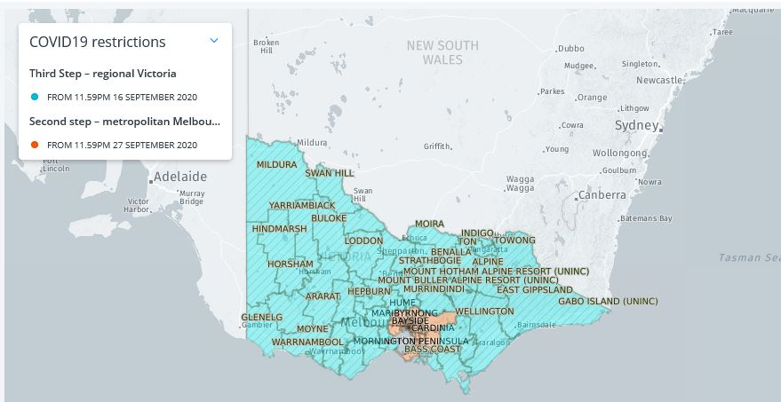
COVID-19/ Restrictions in Victoria, Australia
Notes:
https://www.theguardian.com/australia-news/2020/oct/27/melbourne-stage-4-restrictions-victoria-lockdown-rules-covid-19-stage-four-metropolitan-metro-explained-what-you-need-to-know
28.09. – Childcare open to all children in Melbourne

